Slide 1

ФЕДЕРАЛЬНЫЙ ПРОЕКТ
«ПУШКИНСКАЯ КАРТА»
МИНИСТЕРСТВО КУЛЬТУРЫ
ТВЕРСКОЙ ОБЛАСТИ
Тверь, 2021

Slide 2
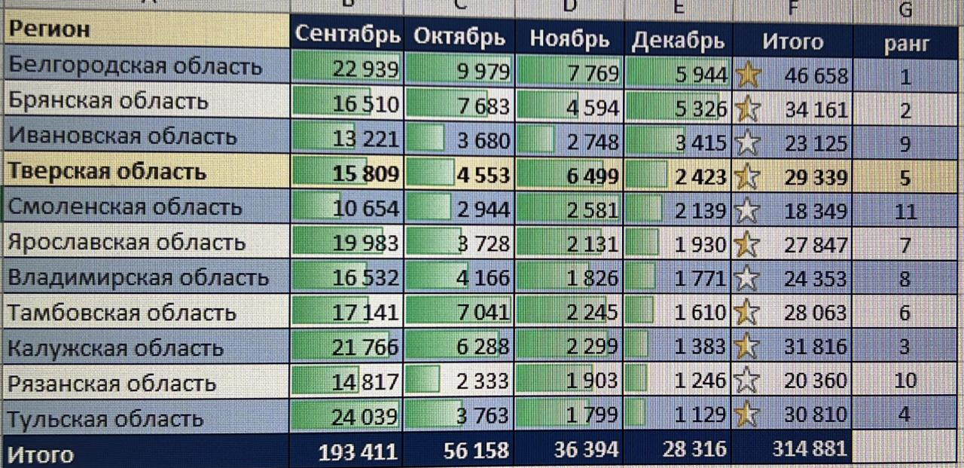


ФЕДЕРАЛЬНЫЙ ПРОЕКТ «ПУШКИНСКАЯ КАРТА»
Президент Российской Федерации
В.В. Путин во время прямой линии объявил о старте 1 сентября 2021 года программы социальной поддержки молодежи от 14 до 22 лет для повышения доступности организаций культуры «Пушкинская карта»
Держатели Пушкинской карты в разрезе регионов РФ
2

Slide 3
Потенциал держателей
ПУШКИНСКОЙ КАРТЫ в Тверской области
72 тыс. человек в возрасте от 14 до 22 лет
36,6 тыс. человек в возрасте от 14 до 18 лет
обучающиеся школ
Муниципальных образований ТО
13 тыс. человек в возрасте от 14 до 18 лет
обучающиеся школ
г. ТВЕРИ

Slide 4
Динамика приобретения Пушкинских карт обучающимися школ муниципальных образований возрасте от14 до 18 лет
Всего:
36 661 чел.-10 648 карт
29%
В том числе:
г. Тверь
13 033 чел. -3 660 карт
28 %
Ржевский МО
1864 чел.- 636 карт
34 %
Вышневолоцкий МО
1681 чел.- 945 карт
56%
Бологовский МО
3218 чел.- 80 карт
2,5%
Калининский район
1364 чел.- 236 карт
17%
Конаковский МО
2129 чел.- 787 карт
37 %
Торжокский МО
1707чел.- 472 карты
27%
Кимрский МО
1358 чел.- 181 карта
13%

Slide 5
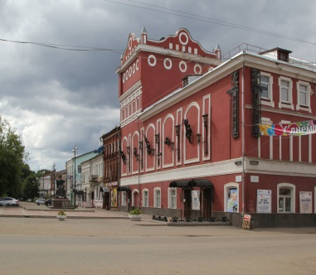
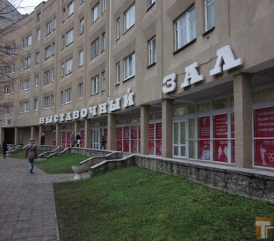
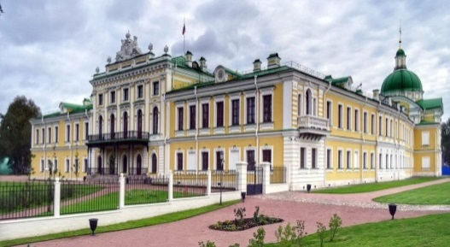
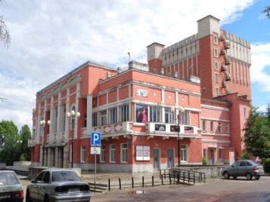
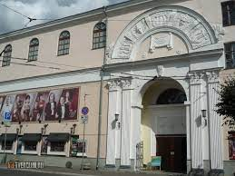
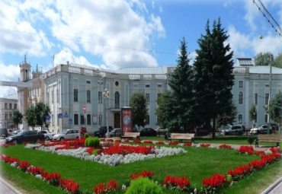
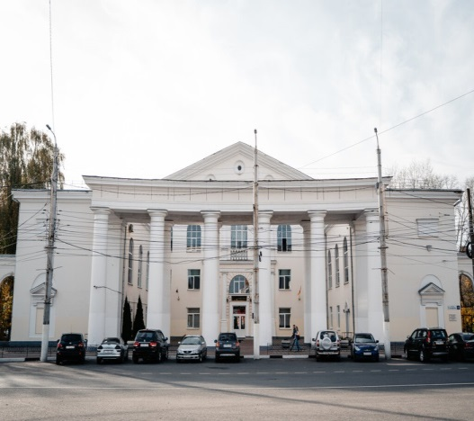
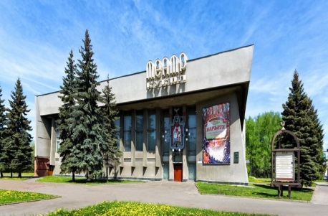
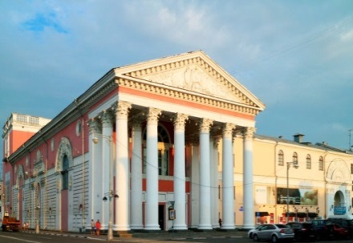
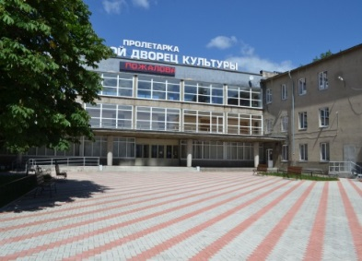
ФЕДЕРАЛЬНЫЙ ПРОЕКТ «ПУШКИНСКАЯ КАРТА»
Тверская областная картинная галерея
Тверская академическая областная филармония
Театр юного зрителя
Тверской областной академический театр драмы
Тверской государственный театр кукол
Кимрский театр драмы и комедии
Вышневолоцкий областной драматический театр
Тверской областной Дворец культуры «Пролетарка»
Дворец культуры «Химволокно»
Тверской городской музейно-выставочный центр
Бизнес Центр Тверь «Панорама»
Дом народного творчества
Участники программы – учреждения культуры
Тверской области
3

Slide 6
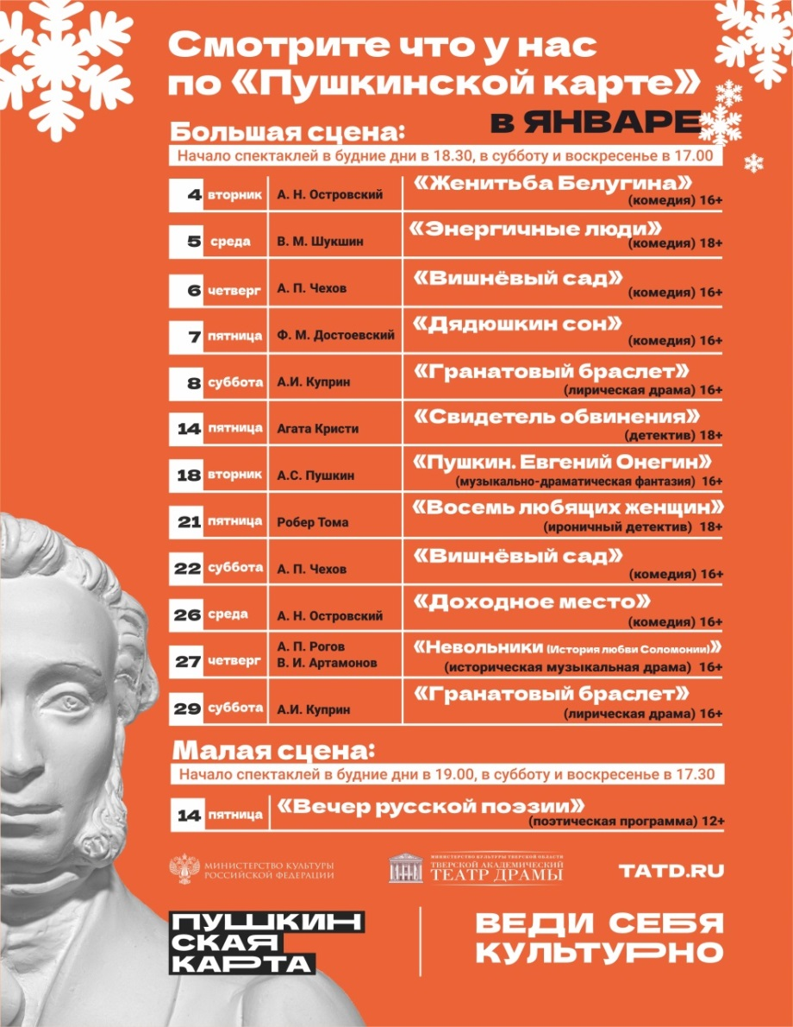
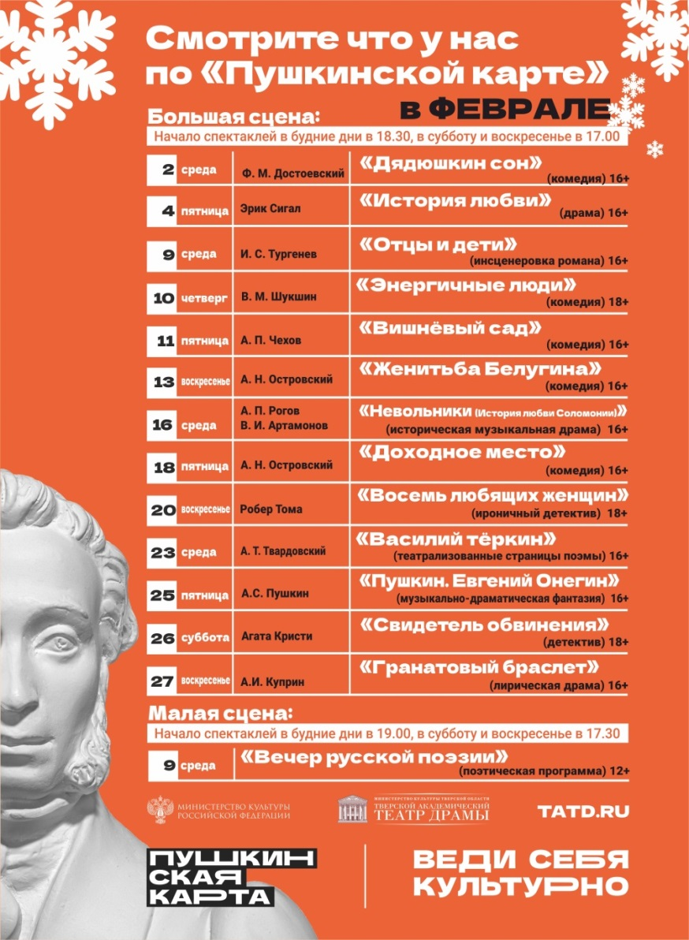
ТВЕРСКОЙ ОБЛАСТНОЙ АКАДЕМИЧЕСКИЙ ТЕАТР ДРАМЫ

Slide 7




ГБУК ТО ТЕТР КУКОЛ
ГБУК ТО ДК ПРОЛЕТАРКА

Slide 8





ТВЕРСКАЯ АКАДЕМИЧЕСКАЯ ОБЛАСТНАЯ ФИЛАРМОНИЯ

Slide 9
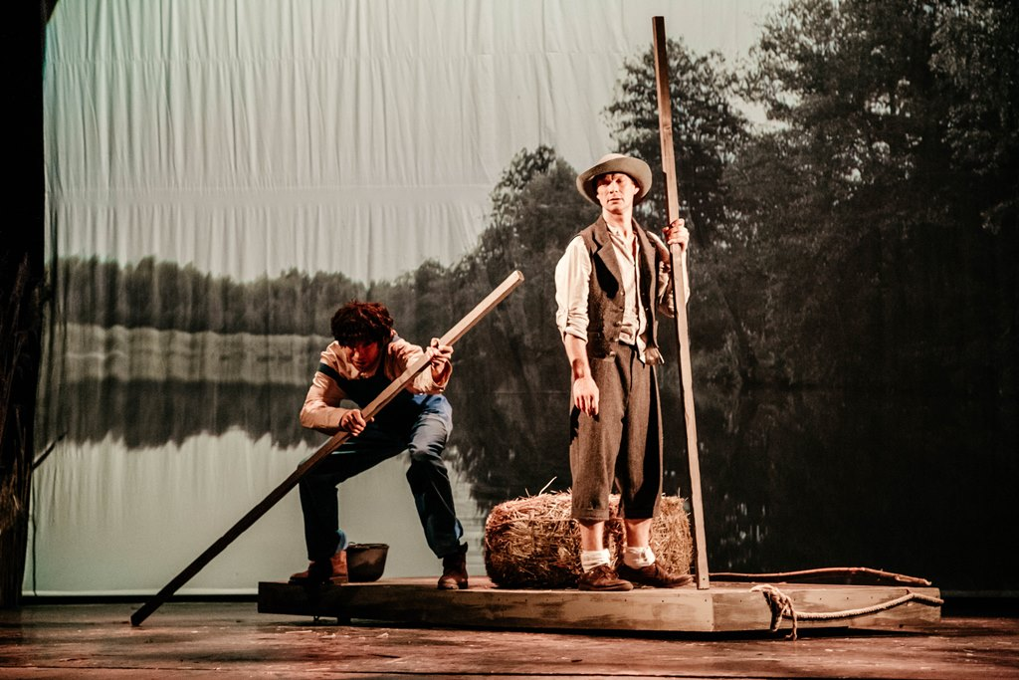


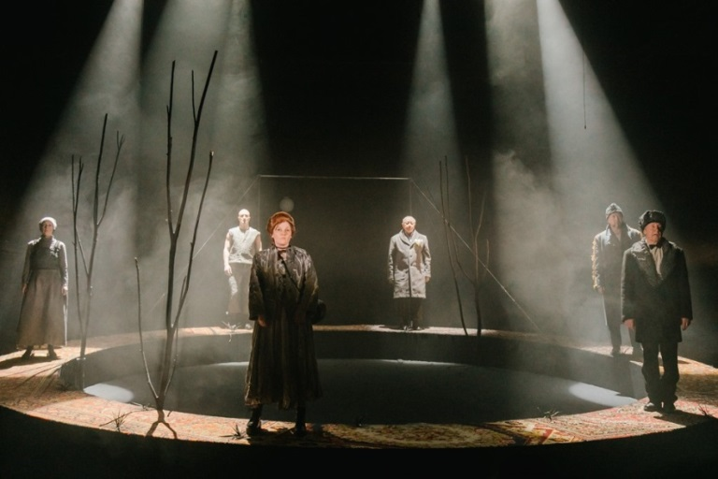
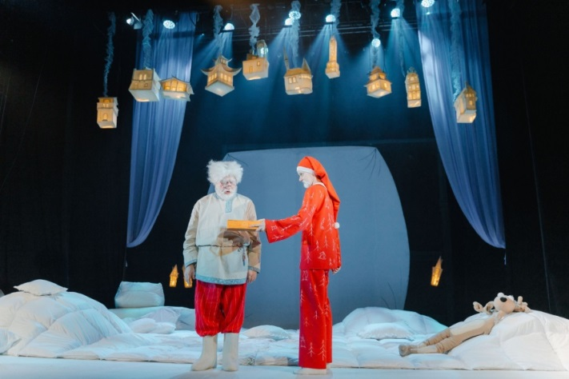
ТВЕРСКОЙ ОБЛАСТНОЙ
ДОМ НАРОДНОГО ТВОРЧЕСТВА
ТЕАТР ЮНОГО ЗРИТЕЛЯ

Slide 10
Бронирование билетов
Театр юного зрителя – 78-60-69
Тверская академическая областная филармония – 35-69-14
Тверской областной академический театр драмы – 32-09-09
Тверской государственный театр кукол – 58-32-30
Дворец культуры «Пролетарка» – 8-903-033-13-33
Дом народного творчества – 34-34-50
Координаторы проекта «Пушкинская карта» Министерстве культуры Тверской области
Рогозина Татьяна Владиславовна
Волнухина Наталья Владимировна
34-25-67

